Slide 1
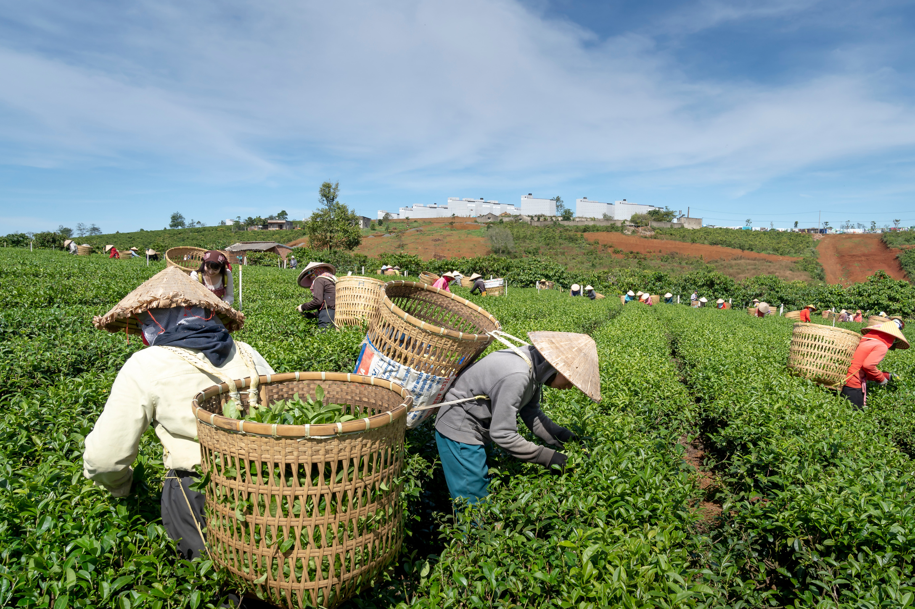
XÂY DỰNG HỆ THỐNG GIẢI CỨU NÔNG SẢN VÀ TRUY XUẤT NGUỒN GỐC BẰNG QR CODE
NHÓM 02

Slide 2

01 | Giới thiệu tổng quan về dự án
02 | Kế hoạch thực hiện chi tiết dự án
03 | Ước lượng quản lý dự án
04 | Đánh giá kết quả quy trình làm dự án
05 | Tài liệu tham khảo
06 | Phụ lục
Mục lục
Chủ điểm thảo luận

Slide 3

THÀNH VIÊN NHÓM
1 | Ngô Huỳnh Hoài Bảo
2 | Nguyễn Thị Minh Anh
3 | Vũ Thảo Ánh
4 | Bùi Thanh Bình
5 | Trần Nhật Cường
6 | Võ Ngọc Châu
7 | Trần Anh Dũng
8 | Châu Công Thoại

Slide 4
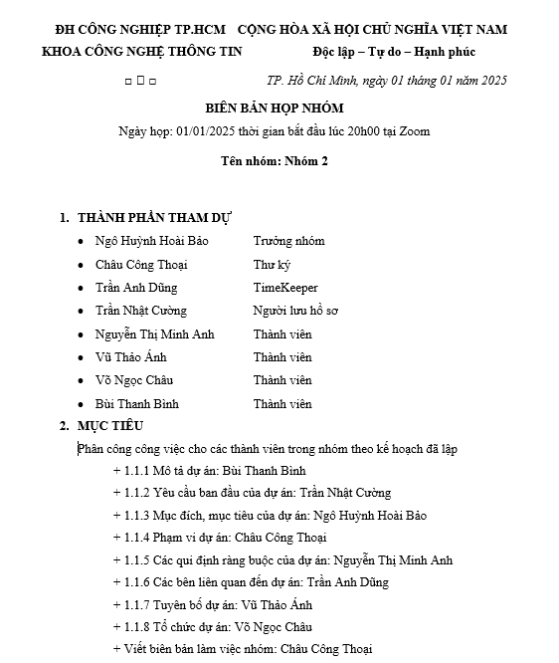
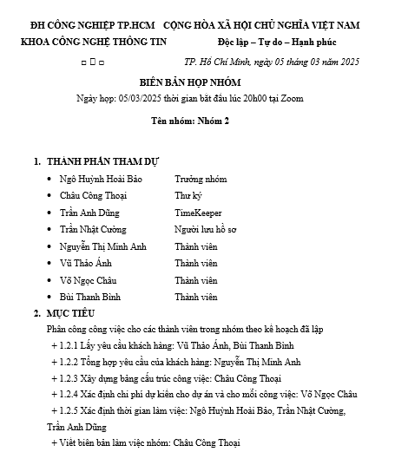
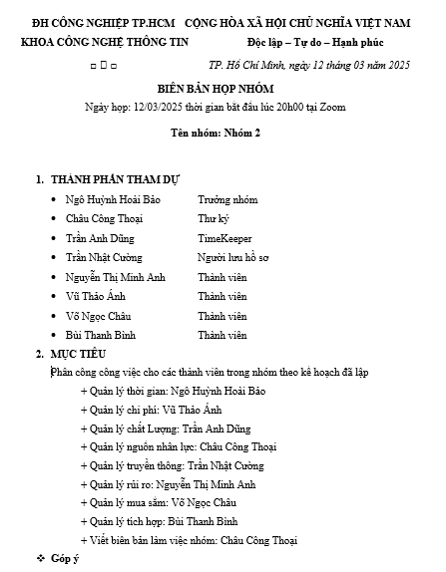
Một số biên bản làm việc nhóm để phân chia công việc

Slide 5
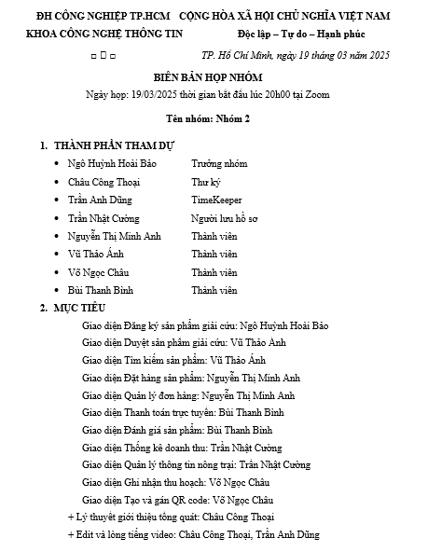
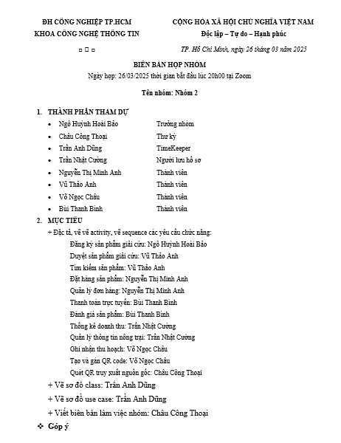
Một số biên bản làm việc nhóm để phân chia công việc

Slide 6

1. Tổng quan về dự án

Slide 7
MÔ TẢ DỰ ÁN
Dự án nhằm xây dựng một hệ thống kỹ thuật số hiện đại để hỗ trợ giải cứu nông sản và cung cấp thông tin minh bạch về nguồn gốc, chất lượng sản phẩm. Hệ thống sẽ giúp nông dân dễ dàng kết nối với người tiêu dùng, đồng thời thúc đẩy niềm tin vào nông sản Việt Nam thông qua việc ứng dụng công nghệ trong truy xuất nguồn gốc và quản lý chuỗi cung ứng.
Dự án tập trung vào việc số hóa quy trình giao dịch nông sản, từ khâu đăng sản phẩm, bán hàng, đến cung cấp thông tin truy xuất chi tiết về sản phẩm qua mã QR, nhằm tăng cường tính minh bạch và hỗ trợ tiêu thụ nông sản một cách hiệu quả.

Slide 8



YÊU CẦU BAN ĐẦU CỦA DỰ ÁN
Dự án nhằm xây dựng hệ thống giải cứu nông sản và truy xuất nguồn gốc bằng QR code, hoạt động trên nền tảng Android, iOS và web, đảm bảo bảo mật, hiệu suất cao.
Thời gian thực hiện: 3-6 tháng
Ngân sách: 200 triệu đồng.
ĐỐI VỚI ĐẠI LÝ/ NÔNG DÂN
ĐỐI VỚI NGƯỜI MUA
ĐỐI VỚI QUẢN TRỊ VIÊN
Đăng, quản lý thông tin nông sản, tư vấn người mua; theo dõi đơn hàng
Tìm kiếm, xem, mua nông sản đã duyệt; theo dõi quy trình sản xuất, nơi, ngày thu hoạch; nhận thông báo khi có nông sản mới; chat với người bán; bình luận, đánh giá sau khi mua.
Duyệt, kiểm soát thông tin nông sản; xử lý hàng giả; theo dõi báo cáo thống kê toàn hệ thống.

Slide 9


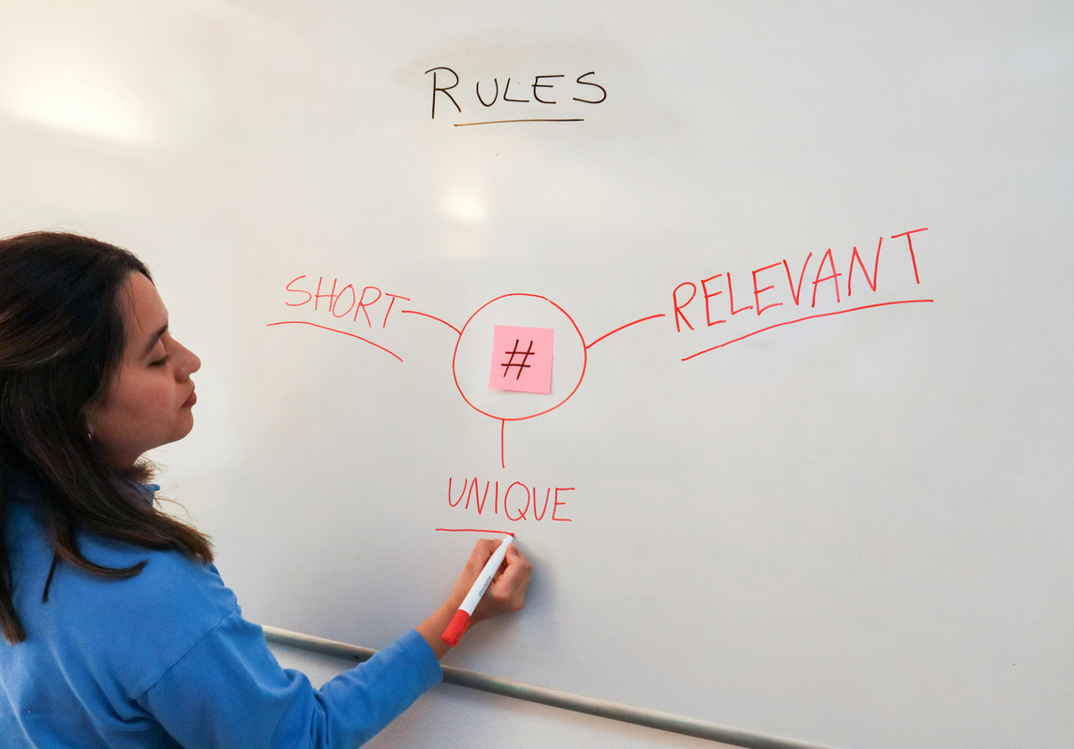
MỤC TIÊU VÀ PHẠM VI DỰ ÁN
MỤC TIÊU DỰ ÁN
PHẠM VI DỰ ÁN
QUY ĐỊNH RÀNG BUỘC
+ Xây dựng hệ thống quản lý & truy xuất nông sản bằng QR code.
+ Kết nối trực tiếp nông dân với người tiêu dùng để giải cứu nông sản.
+ Cung cấp thông tin sản phẩm theo thời gian thực, minh bạch, chính xác.
+ Tăng hiệu quả phân phối, giảm thất thoát trong chuỗi cung ứng.
+ Đảm bảo an toàn, xác thực thông tin bằng công nghệ bảo mật hiện đại.
+ Thời gian thực hiện: 3- 6 tháng
+ Kinh phí dự kiến: 200 triệu đồng
+ Đội ngũ thực hiện: Ban điều hành, quản lý dự án, phân tích yêu cầu, thiết kế, phát triển web, kiểm thử
+ Đối tượng sử dụng: Nông dân, khách hàng, nhà phân phối
+ An toàn thực phẩm: Mã QR, thông tin nguồn gốc, quy trình sản xuất. Tuân thủ vệ sinh an toàn thực phẩm.
+ Thương mại điện tử: Mô tả chính xác, giá minh bạch, thanh toán an toàn.
+ Bảo vệ người tiêu dùng: Quyền khiếu nại, hoàn tiền, đổi trả.
+ Sở hữu trí tuệ: Bảo vệ bản quyền và thương hiệu.
+ Thuế: Khai báo thuế đầy đủ, hóa đơn điện tử..

Slide 10
Ý NGHĨA
+ Minh bạch thông tin sản phẩm qua QR code.
+ Hỗ trợ nông dân nâng cao giá trị sản phẩm.
+ Giải quyết vấn đề tồn đọng nông sản, kết nối nông dân và người tiêu dùng.
LỢI ÍCH
+ Tăng cường sự minh bạch và niềm tin của người tiêu dùng.
+ Giảm thất thoát, tăng giá trị sản phẩm.
+ Cải thiện quản lý chuỗi cung ứng.
+ Bảo vệ sức khỏe cộng đồng, đảm bảo an toàn thực phẩm.

Slide 11
CÁC BÊN LIÊN QUAN ĐẾN DỰ ÁN
Chuỗi cung ứng:
+ Doanh nghiệp: Xuất khẩu nông sản, ngành hàng thực phẩm, chuỗi F&B.
+ Nhà vận chuyển: Hãng hàng không, đường thủy, đường bộ.
+ Cơ quan kiểm định: Cục an toàn vệ sinh thực phẩm.
+ Nhà khoa học: Hỗ trợ kỹ thuật, nghiên cứu.
+ Thị trường: bán lẻ & người tiêu dùng.
Ban quản lý & thực hiện dự án
+ Giám đốc dự án: Xin ý kiến và đánh giá dự án.
+ Nhóm thực hiện: Gồm kỹ sư CNTT và bộ phận kinh doanh.
+ Công ty ABC: Nhà tài trợ dự án.

Slide 12
Họ tên | Vai trò | Trách nhiệm | Liên hệ
Ngô Huỳnh Hoài Bảo | CEO | Tài trợ, giám sát dự án | ngobao3861@gmail.com
Nguyễn Thị Minh Anh | Giám đốc CNTT | Giám sát, cung cấp nhân sự | ntma945@gmail.com
Vũ Thảo Ánh | Quản lý dự án | Lập kế hoạch, thực thi | anhtran@gmail.com
Bùi Thanh Bình | Quản lý mua bán | Quản lý hoạt động mua bán | thanhbinh14062003@gmail.com
Trần Nhật Cường | Bộ phận kinh doanh | Tính toán chi phí, báo giá | 2003.nhatcuong
Trần Anh Dũng | Nhà đầu tư | Hỗ trợ chi phí | anhdung535a@gmail.com
Châu Công Thoại | Kỹ sư CNTT | Thu thập yêu cầu, thiết kế hệ thống | chaucongthoai010@gmail.com
Võ Ngọc Châu | Kỹ sư CNTT | Lập trình chức năng | —
Nhóm bảo trì (5 người) | Kỹ sư CNTT | Bảo trì server | —
Thông tin nhân sự chính

Slide 13
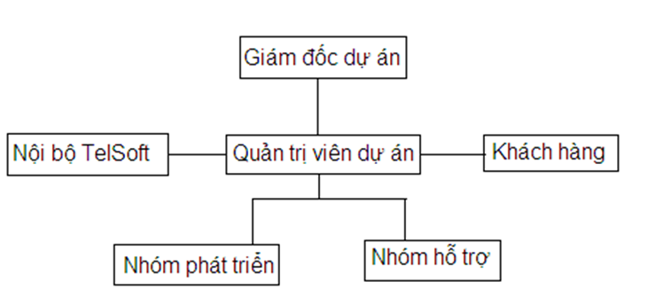
Tổ chức dự án
1. Sơ đồ tổ chức dự án
Xác định sơ đồ tổ chức, chia nhóm và vị trí công việc rõ ràng.
Dự án loại A và B có yêu cầu tổ chức theo sơ đồ chuẩn.
2. Quan hệ giữa đội dự án và bộ phận khác
Xác định mối quan hệ với các bộ phận trong công ty và khách hàng để đảm bảo sự phối hợp.
3. Quản trị dự án
Quản trị viên dự án điều hành để đạt mục tiêu.
Giám đốc dự án hỗ trợ và có quyền đình chỉ dự án khi cần thiết.
Trưởng nhóm giao việc và theo dõi tiến độ công việc.
4. Thành viên dự án
5. Nhân lực dự phòng
Thành viên đầy đủ hoặc không đầy đủ tham gia công việc theo kế hoạch.
Cần xác định rõ trách nhiệm của các thành viên.
Cần có phương án dự phòng nhân sự trong kế hoạch dự án.

Slide 14

2. Kế hoạch thực hiện chi tiết dự án

Slide 15
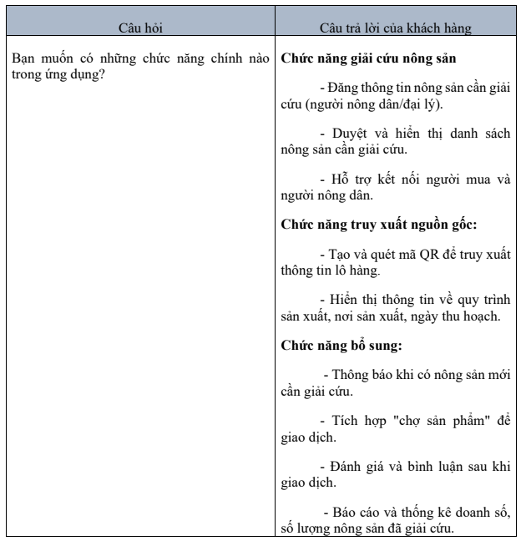
Phỏng vấn nông dân/đại lý, người mua, quản trị viên hệ thống.
Thu thập thông tin về quy trình nghiệp vụ, nhu cầu sử dụng, khó khăn hiện tại, và ý kiến cải tiến hệ thống.
Phỏng vấn các bên liên quan
2.1 Lấy yêu cầu của khách hàng

Slide 16
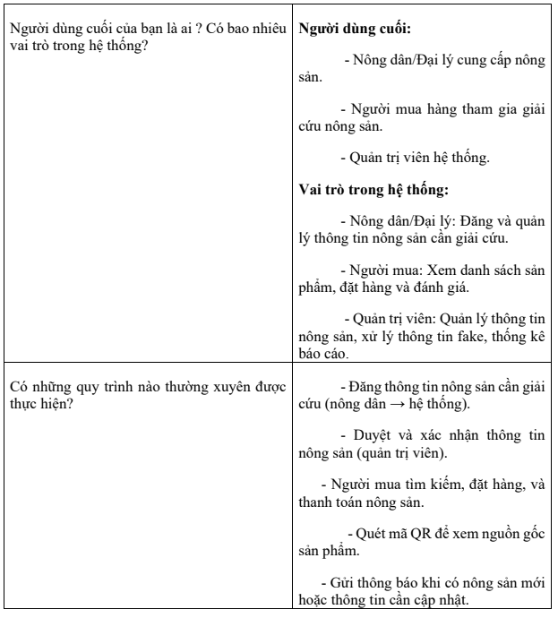
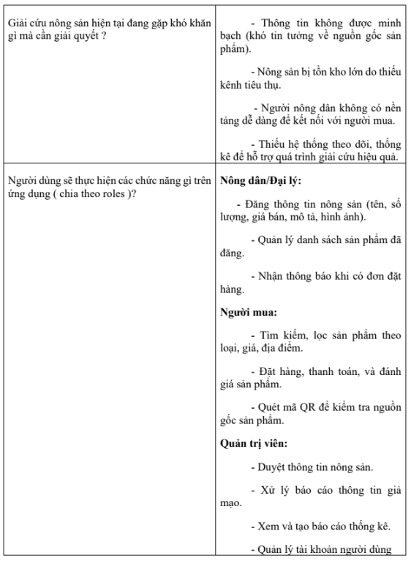
2.1 Lấy yêu cầu của khách hàng

Slide 17
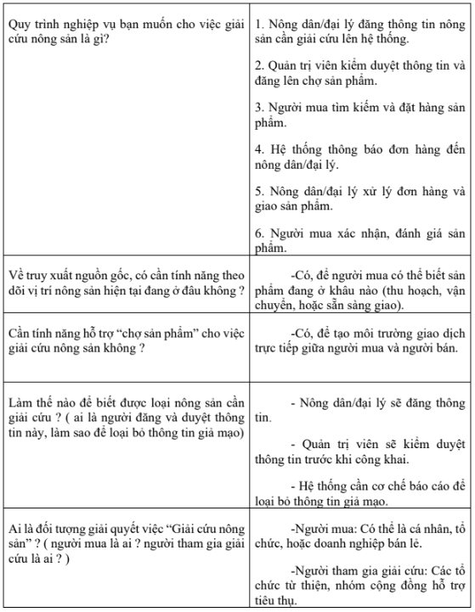
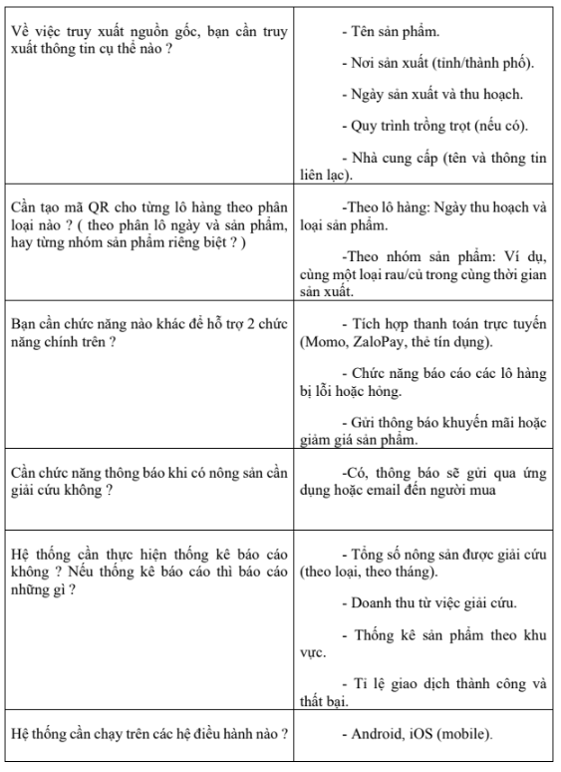
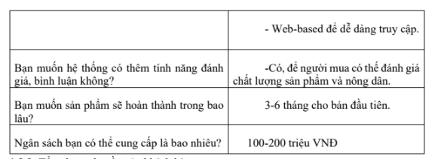
2.1 Lấy yêu cầu của khách hàng

Slide 18
Người nông dân/Đại lý: Đăng và quản lý nông sản, nhận đơn hàng, theo dõi trạng thái đơn, quét/ tạo mã QR, nhận thông báo khi có khiếu nại.
Người mua: Tìm kiếm, đặt hàng, thanh toán, đánh giá, kiểm tra nguồn gốc, báo cáo sản phẩm lỗi.
Quản trị viên: Duyệt nội dung, quản lý người dùng, xử lý báo cáo, thống kê hoạt động, gửi thông báo, theo dõi quy trình.
Yêu cầu chức năng
2.2 Tổng hợp yêu cầu của khách hàng
Hệ thống hoạt động liên tục 24/7, hỗ trợ 1000 lượt truy cập cùng lúc.
Tải trang dưới 2 giây.
Giao diện thân thiện, dễ dùng trên Android, iOS và Web.
Yêu cầu phi chức năng
Thông tin sản phẩm phải đầy đủ, kiểm duyệt trong 24h.
Người mua chỉ được hủy đơn trước khi giao hàng.
Hệ thống lưu trữ lịch sử giao dịch phục vụ thống kê.
Quy trình nghiệp vụ

Slide 19
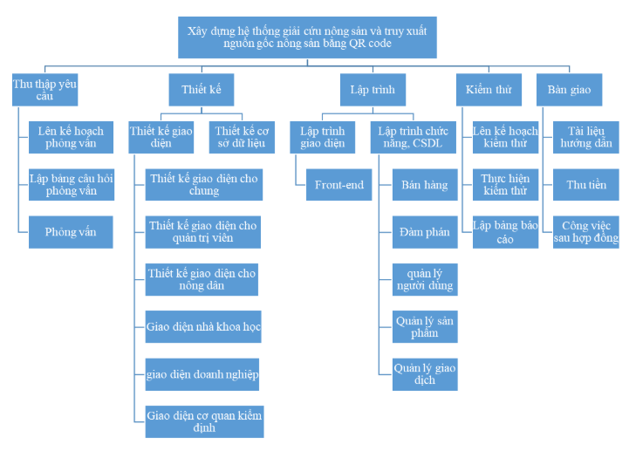
2.3 Bảng cấu trúc công việc

Slide 20

2.4 Xác định chi phí dự kiến cho dự án
Chi phí cơ sở hạ tầng: 25 triệu đồng
Chi phí vận hành và quản lý dự án: 25 triệu đồng
Chi phí marketing và quảng bá: 20 triệu đồng
Ngày và Thời gian: 01/06/2025, 10:00 sáng
Người tham dự: Ánh, Vinh, Phan, Thành và Biên
Chi phí phát triển phần mềm: 120 triệu đồng
Chi phí dự phòng: 10 triệu đồng
Chi phí theo từng công việc cụ thể:
Lập kế hoạch và phân tích yêu cầu: 30 triệu
Thiết kế giao diện, tính năng: 20 triệu
Lập trình hệ thống chính: 50 triệu
Kiểm thử và sửa lỗi: 20 triệu
Cấu hình server, hosting: 15 triệu
Quản lý và giám sát dự án: 15 triệu
Đào tạo và triển khai: 10 triệu
Marketing và quảng bá: 20 triệu
Dự phòng: 10 triệu
Quản lý và giám sát tiến độ: 15 triệu
Đào tạo người dùng và triển khai hệ thống: 10 triệu
Thiết kế website, quảng cáo và truyền thông: 20 triệu
Phân tích yêu cầu và thiết kế hệ thống: 30 triệu
Lập trình và phát triển tính năng: 70 triệu
Kiểm thử và sửa lỗi: 20 triệu
Máy chủ và lưu trữ dữ liệu (hosting, domain): 15 triệu
Hệ thống bảo mật và an toàn thông tin: 10 triệu
Tổng chi phí dự án là 200 triệu đồng.

Slide 21

2.4 Xác định chi phí dự kiến cho dự án
TỔNG CHI PHÍ DỰ ÁN: 200 TRIỆU ĐỒNG
Chi phí phát triển phần mềm
Chi phí dự phòng
10 triệu đồng
120 triệu đồng
01
06
Chi phí marketing và quảng bá
Chi phí cơ sở hạ tầng
05
25 triệu đồng
02
20 triệu đồng
Chi phí vận hành và quản lý dự án
04
Chi phí theo từng công việc cụ thể
03
25 triệu đồng

Slide 22
Chi phí theo từng công việc cụ thể:
1
2
3
4
Lập kế hoạch và phân tích yêu cầu: 30 triệu
Thiết kế giao diện, tính năng: 20 triệu
Lập trình hệ thống chính: 50 triệu
Kiểm thử và sửa lỗi: 20 triệu
5
6
7
Cấu hình server, hosting: 15 triệu
Quản lý và giám sát dự án: 15 triệu
Đào tạo và triển khai: 10 triệu
8
9
Marketing và quảng bá: 20 triệu
Dự phòng: 10 triệu

Slide 23
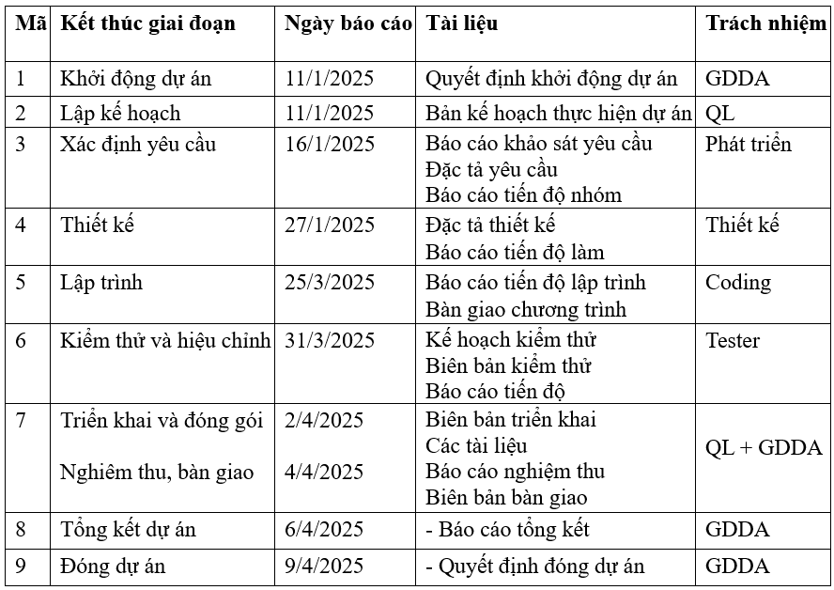
2.5 Xác định thời gian làm việc - Thời gian kiểm soát dự án

Slide 24
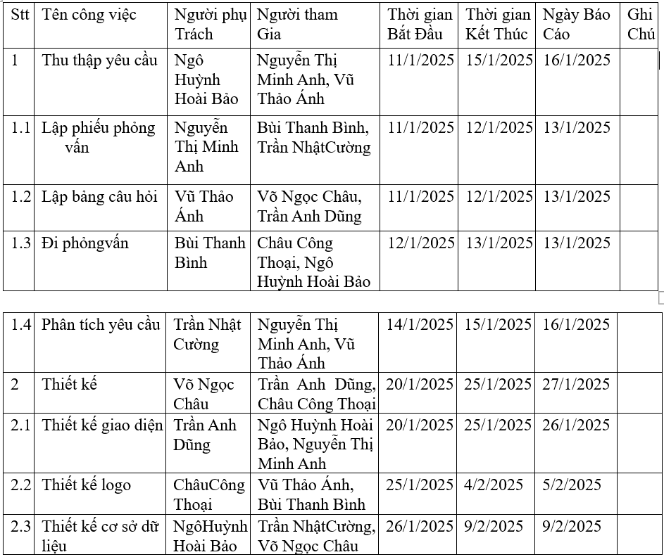
2.5 Xác định thời gian làm việc - Kế hoạch dự án

Slide 25
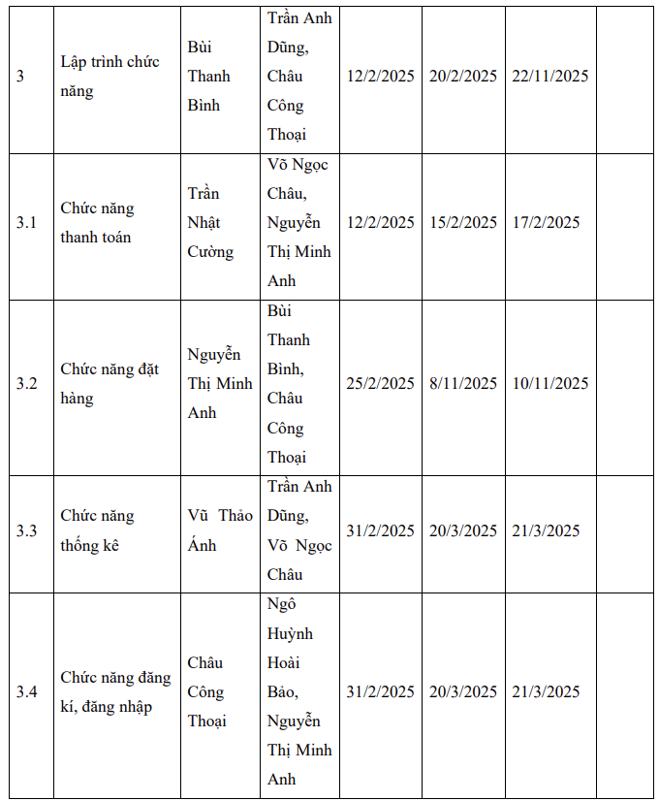
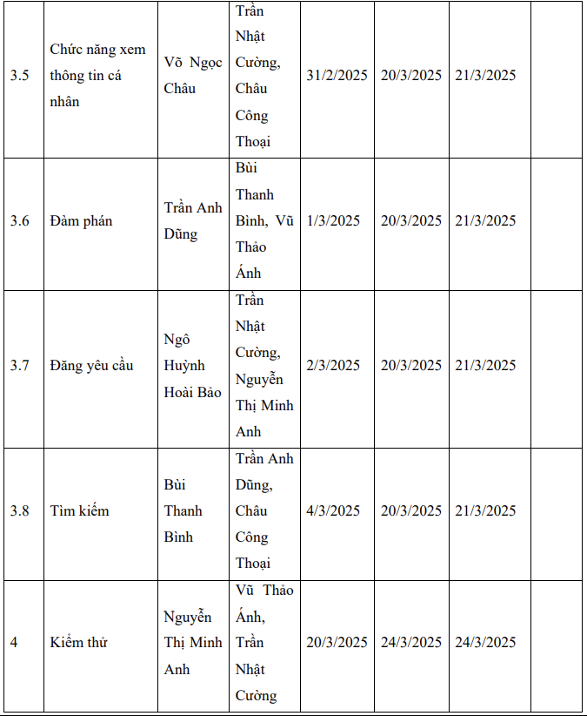
2.5 Xác định thời gian làm việc - Kế hoạch dự án

Slide 26
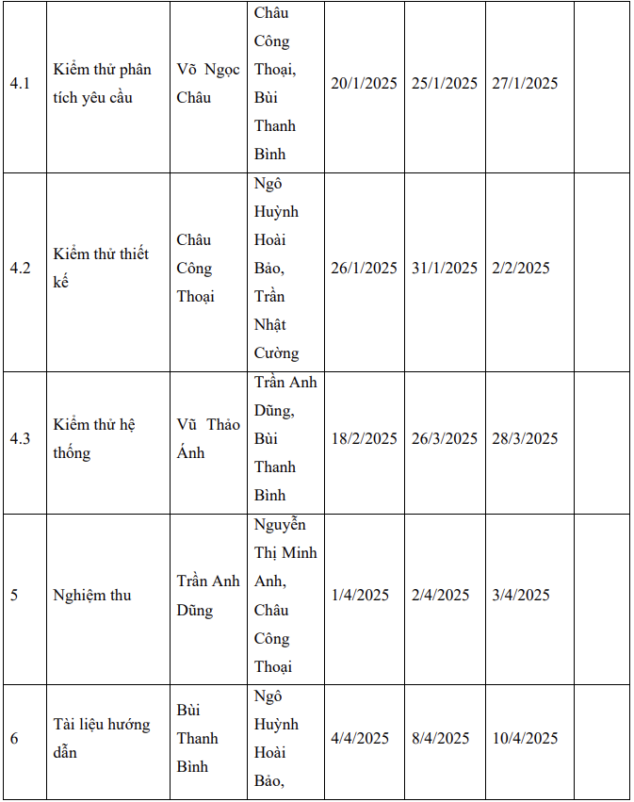
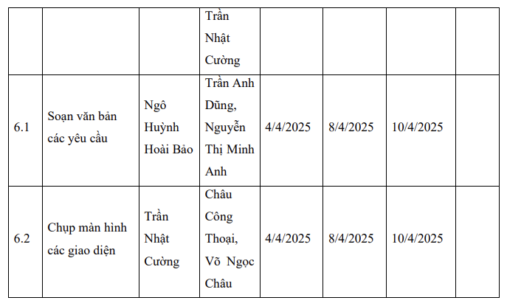
2.5 Xác định thời gian làm việc - Kế hoạch dự án

Slide 27
3. Ước lượng và quản lý thời gian

Slide 28
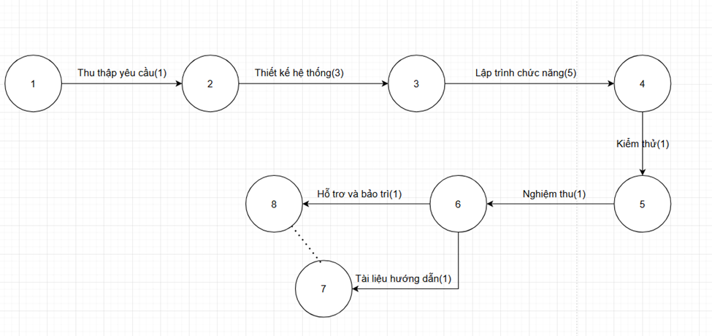
3.1 Quản lý thời gian
Sơ đồ AOA
Mã Hex
#2B463C
Mã Hex
#688F4E
CMYK
100% 0% 45% 29%
RGB
0-136-244

Slide 29
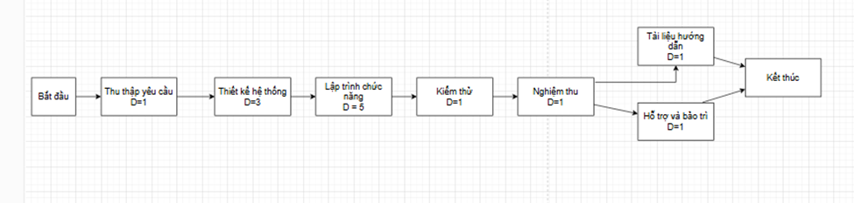
3.1 Quản lý thời gian
Sơ đồ AON
Mã Hex
#2B463C
Mã Hex
#688F4E
CMYK
100% 0% 45% 29%
RGB
0-136-244

Slide 30
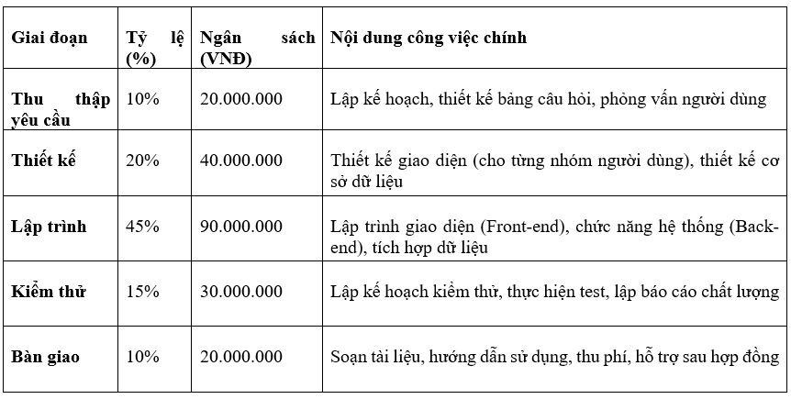
3.2 Quản lý chi phí
Quản lý ngân sách theo giai đoạn (Tổng chi phí: 200 triệu VNĐ)

Slide 31
Các lỗi ảnh hưởng đến chất lượng dự án:
+ Sai đặc tả yêu cầu → Thiết kế sai hướng.
+ Kiến trúc không tối ưu → Khó mở rộng, vận hành.
+ Phát triển không đúng thiết kế → Hệ thống lỗi, không hiệu quả.
+ Giao diện không thân thiện → Gây khó sử dụng.
+ Bảo mật yếu → Dễ bị tấn công, mất dữ liệu.
+ Hiệu suất kém → Xử lý chậm khi truy cập cao.
+ Lỗi trong kiểm thử → Không phát hiện lỗi kịp thời.
3.3 Quản lý chất lượng
Các giai đoạn quản lý chất lượng
+ Kiểm tra đặc tả yêu cầu: Xác nhận yêu cầu với khách hàng, đảm bảo rõ ràng, đầy đủ.
+ Kiểm tra thiết kế hệ thống: Đánh giá kiến trúc có phù hợp, dễ mở rộng, bảo trì.
K+ iểm tra xây dựng hệ thống: Đối chiếu mã nguồn với thiết kế, kiểm tra giao diện và khả năng hoạt động.
+ Kiểm thử hệ thống: Kiểm thử các mức, kiểm tra bảo mật và chịu tải.

Slide 32
Kế hoạch giám sát chất lượng
Thời gian | Công việc | Tiêu chí đánh giá
12/01/2025 | Nghiên cứu thị trường | Tính khả thi, chính xác
24/01/2025 | Phân tích yêu cầu | Đúng kế hoạch, đầy đủ
05/02/2025 | Thiết kế hệ thống | Đúng kế hoạch, phù hợp yêu cầu
05/04/2025 | Xây dựng chức năng | Đúng kế hoạch, đầy đủ chức năng
11/04/2025 | Kiểm thử hệ thống | Đạt yêu cầu kiểm thử
24/04/2025 | Triển khai hệ thống | Hệ thống hoạt động tốt, phản hồi tích cực

Slide 33
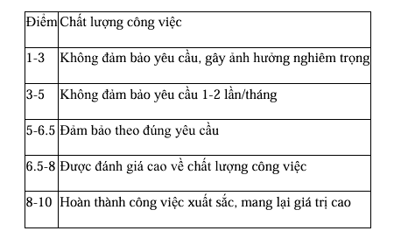
Đánh giá nhân viên

Slide 34
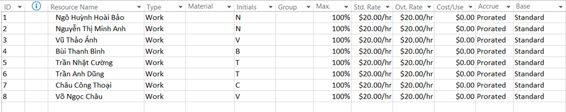
3.4 Quản lý nguồn nhân lực
Danh sách các thành viên thực hiện

Slide 35
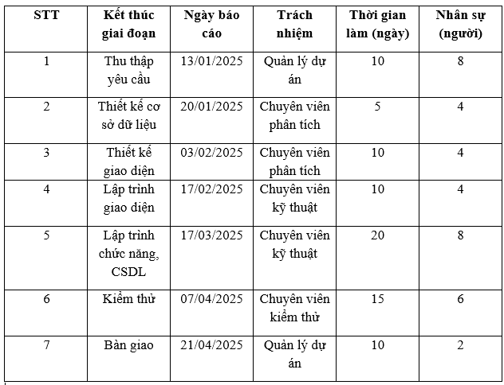
3.4 Quản lý nguồn nhân lực

Slide 36
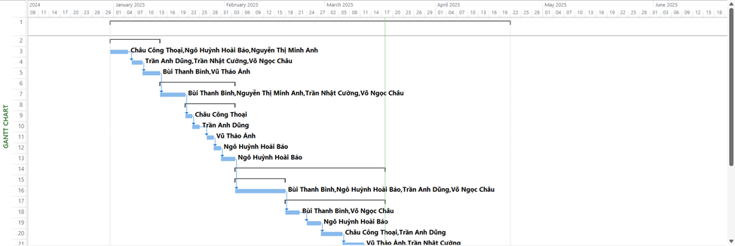
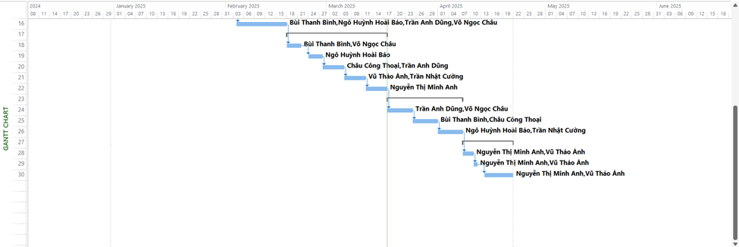
Timeline dự án

Slide 37
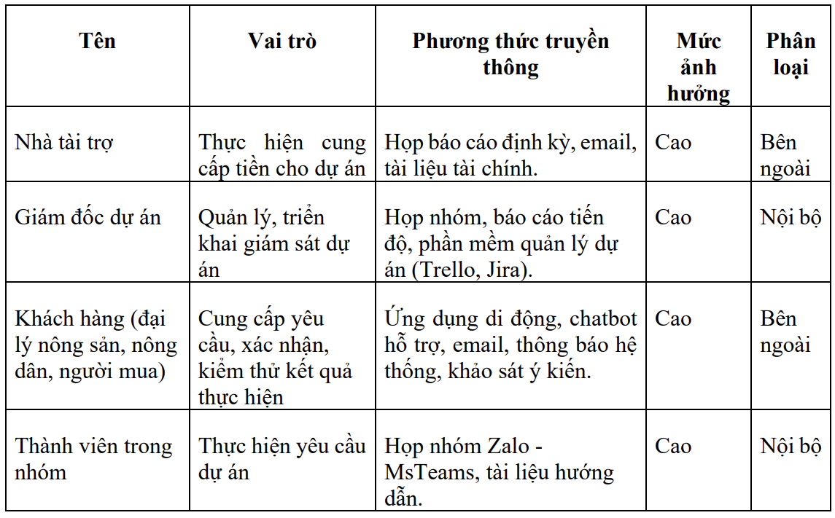
3.5 Quản lý truyền thông - Các bên liên quan

Slide 38
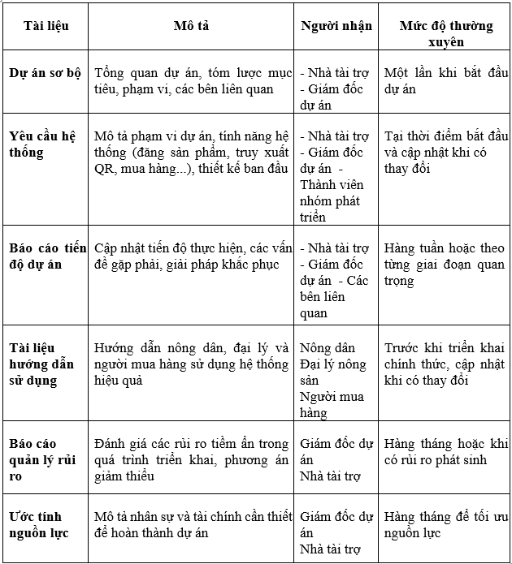
3.5 Quản lý truyền thông - Yêu cầu thông tin

Slide 39
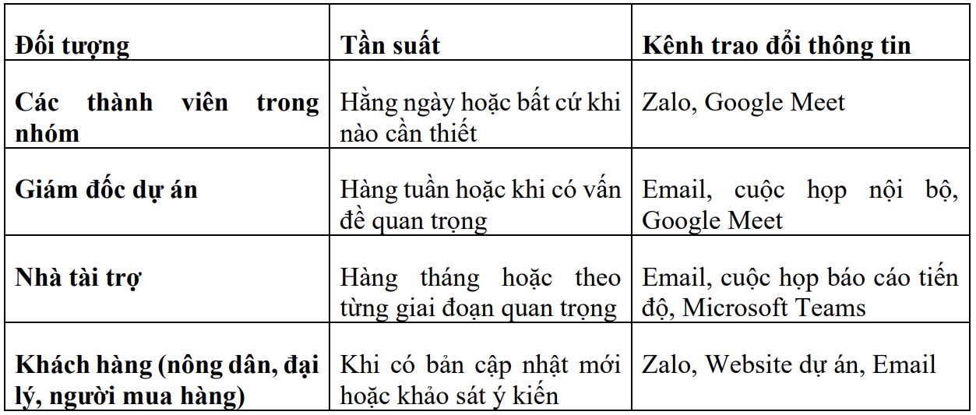
3.5 Quản lý truyền thông - Tần suất và kênh trao đổi thông tin

Slide 40
RỦI RO | BIỆN PHÁP KHẮC PHỤC
📉 Thông tin không minh bạch | ✔️ Kiểm duyệt nội dung nghiêm ngặt ✔️ Tích hợp hệ thống đánh giá, phản hồi người dùng
🛒 Tồn kho nông sản lớn | ✔️ Mở rộng kênh tiêu thụ (sàn TMĐT, doanh nghiệp) ✔️ Tăng cường marketing quảng bá
🔗 Khó kết nối người mua & bán | ✔️ Tối ưu giao diện UI/UX ✔️ Cải thiện công cụ tìm kiếm và lọc sản phẩm
⚠️ Lỗi hệ thống khi xử lý đơn / quét QR | ✔️ Kiểm thử kỹ lưỡng trước triểzn khai ✔️ Có kế hoạch dự phòng, khôi phục hệ thống
🕛 Chậm tiến độ | ✔️ Lập kế hoạch chi tiết ✔️ Theo dõi tiến độ thường xuyên
💸 Vượt ngân sách | ✔️ Dự toán rõ ràng, theo dõi chi phí ✔️ Tìm nguồn tài trợ hoặc đầu tư bổ sung
💳 Các vấn đề thanh toán | ✔️ Tích hợp nhiều cổng thanh toán an toàn ✔️ Xử lý khiếu nại – hoàn tiền minh bạch
📊 Thiếu công cụ thống kê – báo cáo | ✔️ Xây dựng hệ thống báo cáo trực quan ✔️ Theo dõi chỉ số giải cứu & doanh thu
3.6 Quản lý rủi ro

Slide 41
1. Kế hoạch mua sắm
- Máy chủ và lưu trữ dữ liệu (hosting, domain): 15 triệu đồng: Đảm bảo lưu trữ và bảo mật dữ liệu người dùng và thông tin nông sản.
- Hệ thống bảo mật và an toàn thông tin: 10 triệu đồng:Đảm bảo bảo mật các thông tin nhạy cảm như thanh toán và nguồn gốc sản phẩm.
- Marketing và quảng bá: 20 triệu đồng
Thiết kế website, chạy quảng cáo và truyền thông để thu hút người dùng.
- Chi phí phát triển phần mềm: 120 triệu đồng
Bao gồm phân tích yêu cầu, thiết kế giao diện, lập trình hệ thống chính, kiểm thử và sửa lỗi.
3.7 Quản lý mua sắm
2. Kế hoạch đấu thầu
- Lựa chọn nhà cung cấp:
Dự án sẽ chọn nhà thầu cung cấp dịch vụ hạ tầng, tên miền, và bảo mật dựa trên tiêu chí: kinh nghiệm, mức giá, khả năng đáp ứng nhu cầu hệ thống.
3. Quản lý hợp đồng mua sắm
- Mua sắm thiết bị và dịch vụ:
Hợp đồng bao gồm việc chọn nhà cung cấp cho các dịch vụ hạ tầng và bảo mật.
- Quản lý các hoạt động mua bán:
Nhân viên quản lý mua bán tổ chức đấu thầu, chọn nhà cung cấp và giám sát thực hiện hợp đồng.
4. Chi phí mua sắm trong tổng chi phí dự án
- Các chi phí cho mua sắm thiết bị và dịch vụ chiếm phần quan trọng trong tổng ngân sách 200 triệu đồng, đảm bảo hệ thống hoạt động hiệu quả.

Slide 42





3.8 Quản lý tích hợp
+ QR Code: Hỗ trợ tạo, quét mã QR truy xuất nguồn gốc; cập nhật dữ liệu trực tiếp lên hệ thống.
+ CSDL nông sản: Lưu trữ thông tin sản phẩm, canh tác, chứng nhận; dễ mở rộng.
+ Thanh toán: Tích hợp chuyển khoản, ví điện tử, thẻ tín dụng; bảo mật theo chuẩn PCI DSS.
+ Logistics: Kết nối đơn vị vận chuyển, theo dõi đơn hàng theo thời gian thực.
+ Mở rộng: API mở hỗ trợ tích hợp đối tác, sàn TMĐT, chuỗi cung ứng.

Slide 43
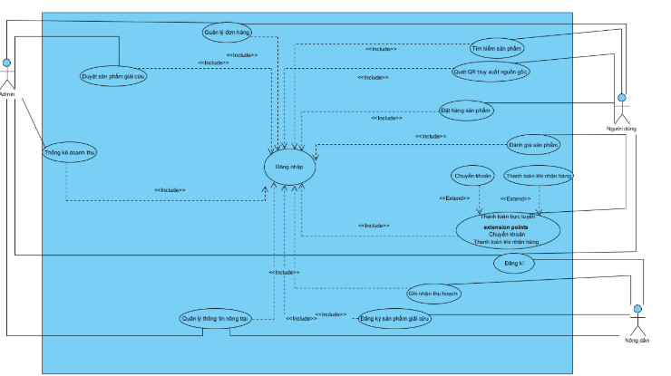
Sơ đồ Use case

Slide 44
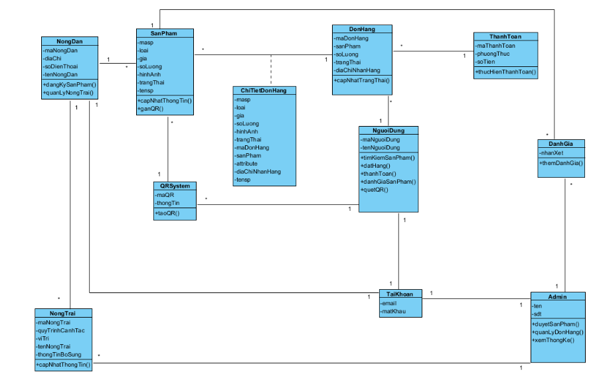
Sơ đồ Class Diagram

Slide 45
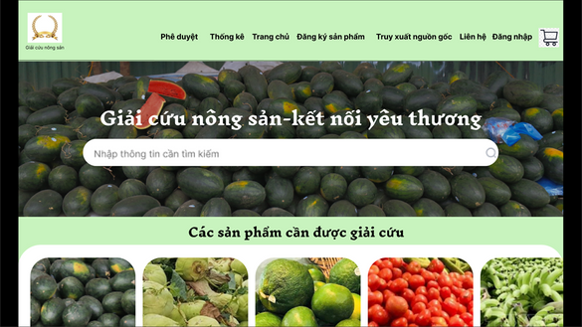
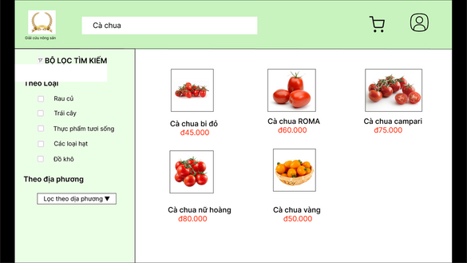
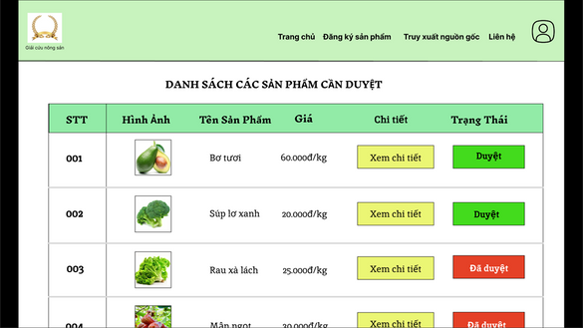
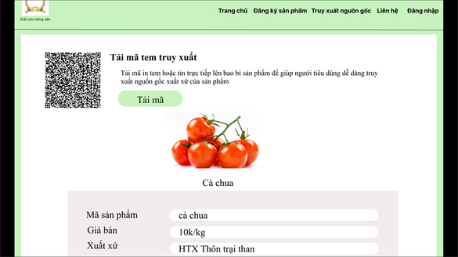
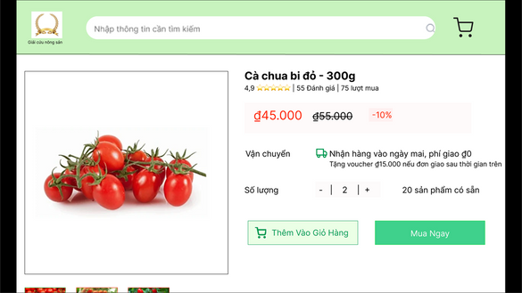
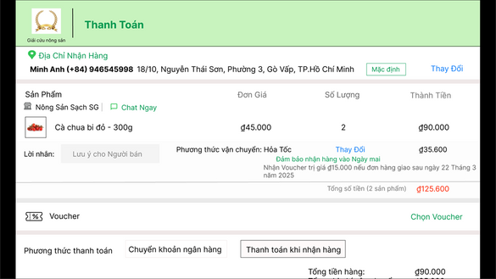
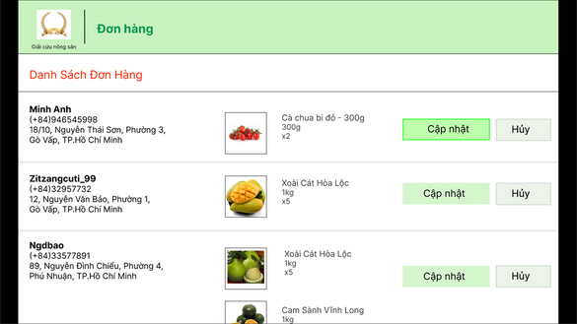
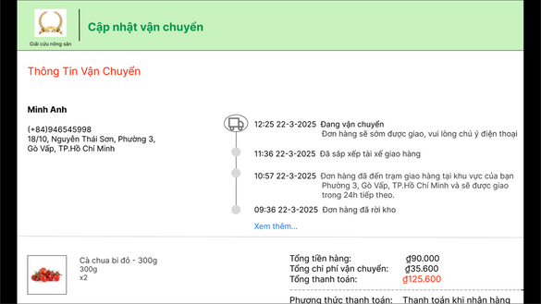
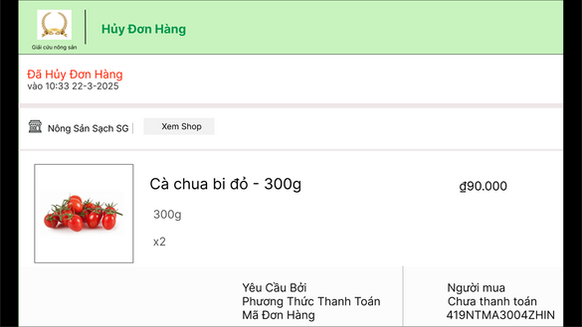
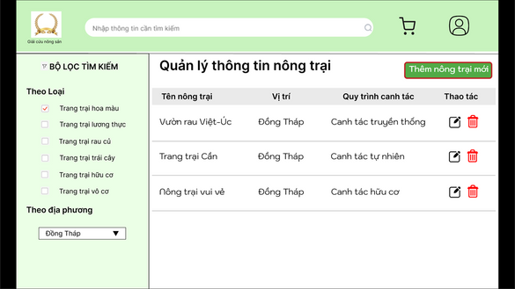
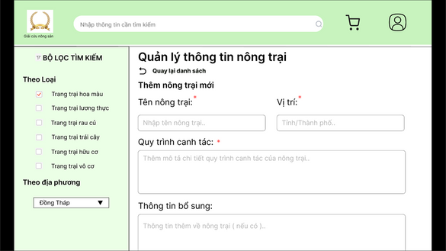
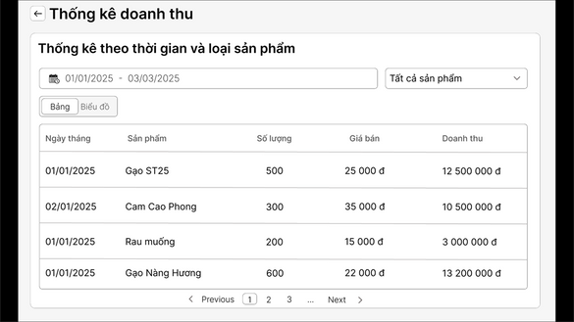
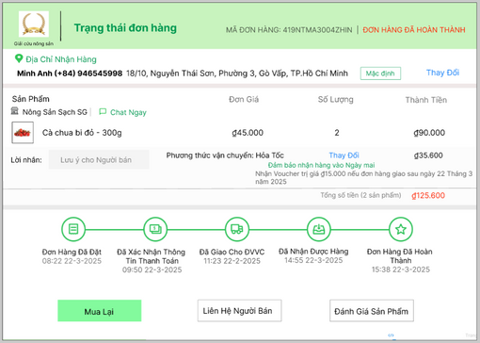
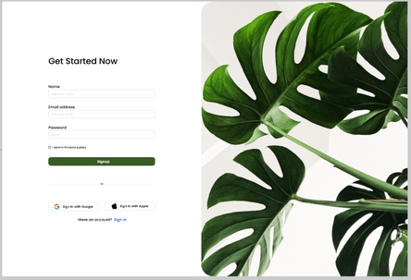
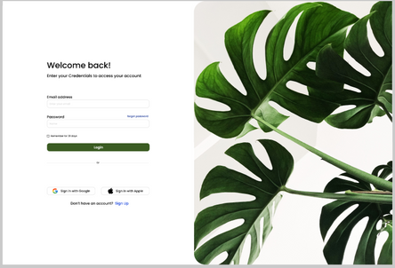
Một số hình ảnh sản phẩm

Slide 46
